Slide 1
BÁO CÁO TÍNH NĂNG DỰ ÁN • 项目功能报告 (越中双语版)
HỆ THỐNG QUẢN LÝ MUA HÀNG
采购管理系统 (Purchase Management System)
Giải pháp số hóa quy trình mua sắm vật tư doanh nghiệp & nhà máy sản xuất
企业与生产工厂物料采购全流程数字化解决方案
📅 Cập nhật / 更新: 07/2026 | 🌐 Ngôn ngữ / 语言: Việt - Trung (越中) | 💻 React 19 + Vite 6 + Supabase

Slide 2
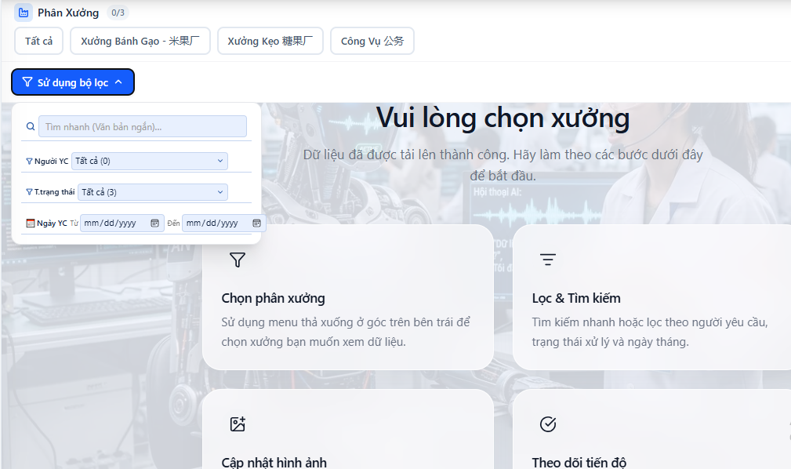
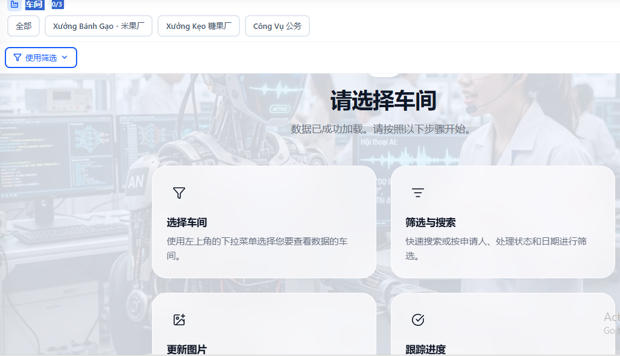
I. Tính năng đơn mua hàng hệ thống :
Lý do cần cải thiện : Vì lý do quá nhiều thiết bị và đơn đặt hàng cần kiểm soát, việc xem xét tiến độ của mỗi đơn đối với nhân viên kế hoạch thiết bị bị quá tải, dẫn đến thiếu soát ảnh hưởng đến sãn xuất do thiếu hụt linh kiện thay thế và dự phòng
Hướng cải thiện : Tạo ra ứng dụng cho phép mỗi nhân viên khi đặt mua hàng cho nhân viên kế hoạch thiết bị có thể theo dõi tiến độ giữa những đơn hàng ( Đang chờ phê duyệt - Đã phê duyệt - Bị từ chối )
Sử dụng song song giữa hai ngôn ngữ tiếng trung và tiếng việt

Slide 3
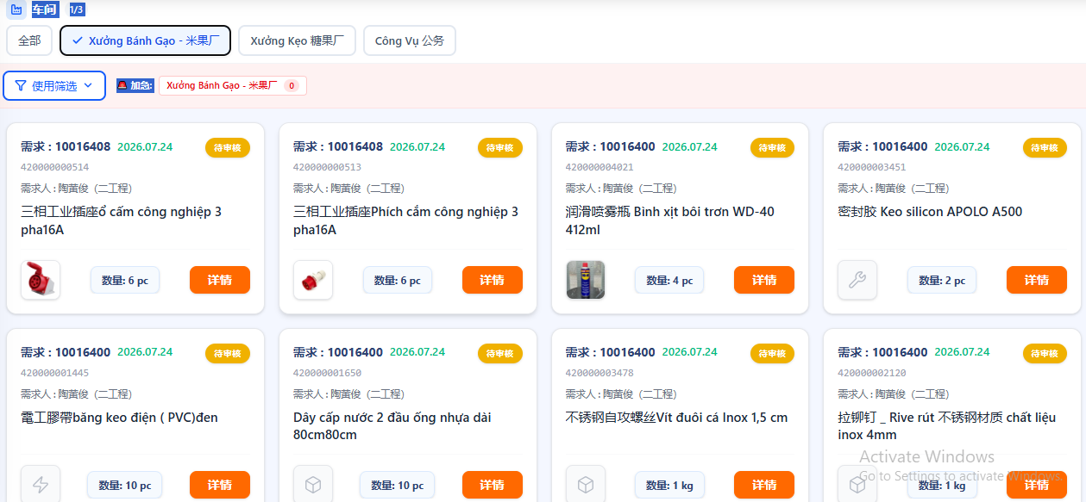
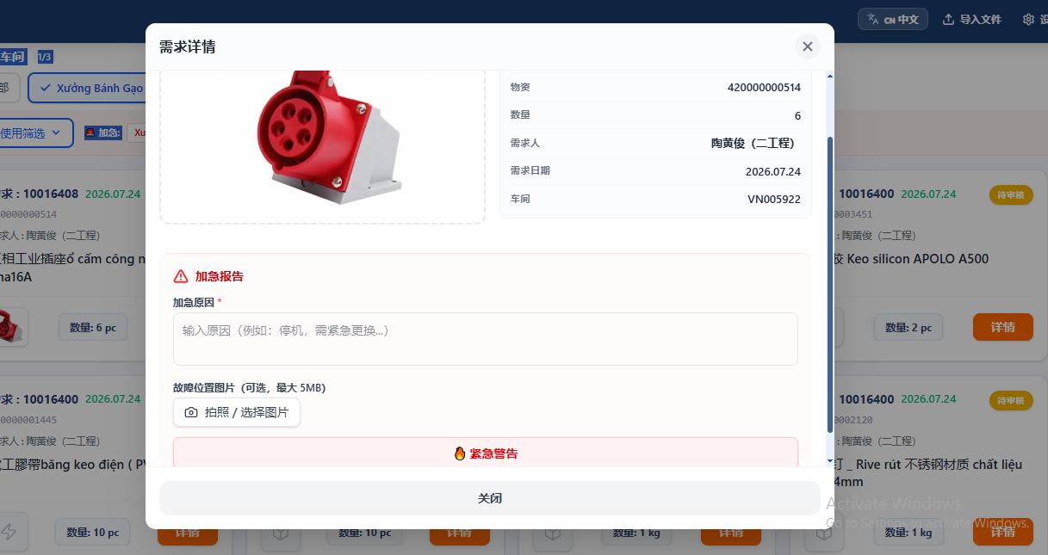
Bao gồm những tính năng :
1. Phân loại người yêu cầu theo phân xưởng
2. Tự do tìm kiếm thông qua thanh công cụ tìm kiếm và 3 bộ lọc
Bộ lọc người yêu cầu
Bộ lọc Trạng Thái
Bộ lọc thời gian
3. Cho phép người dùng gán hình ảnh cụ thể vào vật tư cần dùng ( Cần phải được xét duyệt )
4. Có thể đánh dấu yêu cầu cần gấp và gửi thông báo đến tài khoản nhân viên kế hoạch thiết bị, yêu cầu cần gấp phải đầy đủ thông tin ( Hình ảnh vị trí hư hỏng, lý do khiến vật tư thành gấp )

Slide 4
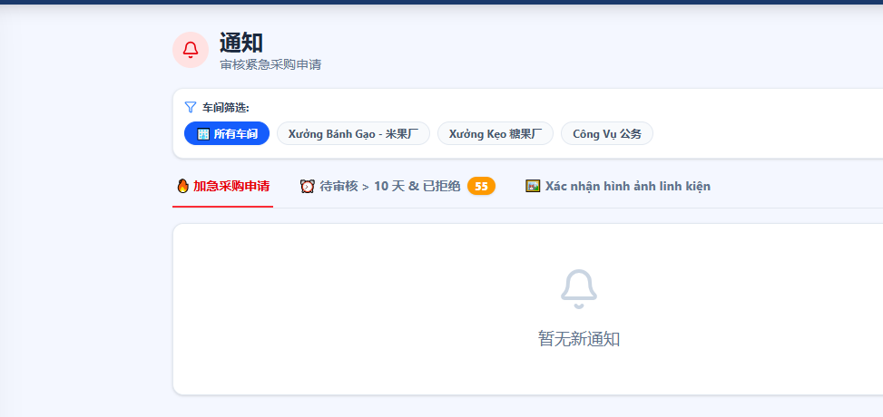
II . Thông báo :
Tính năng khu vực thông báo :
1. Nhân viên kế hoạch thiết bị có thể xác nhận vật tư cần gấp, đánh giá tình hình xét duyệt sau đó liên hệ trực tiếp với bộ phận mua hàng thông qua Yêu Cầu cần gấp
2.Nhân viên kỹ thuật,mua hàng ... có thể xem tiến độ trể đơn trên hệ thống thông qua mục thông báo trể
3. Xác nhận yêu cầu cập nhật hình ảnh vật tư ở much Xác nhận hình ảnh linh kiện

Slide 5
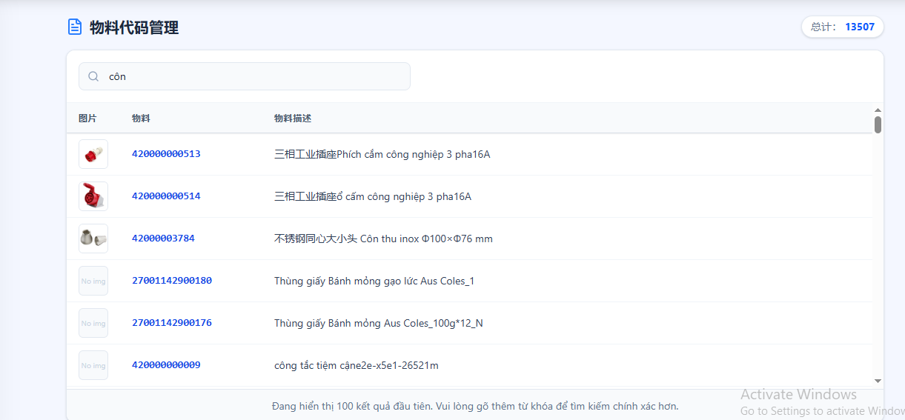
III. Mã vật tư hệ thống
Lý do : Vì mã vật tư hiện tại của hệ thống quá nhiều, bị trùng lặp, sai 1 vài ký tự hay cách gọi tên
.Do đó cần làm rõ mã vật liệu đã sử dụng, độ tin cậy cao, từ đó tạo thói quen sử dụng chung 1 mã vật tư để mua hàng. Lợi ích : thuận tiện cho nhân viên thiết bị đặt hàng, nhân viên thu mua mua hàng và nhân viên kho kiểm kê và lưu kho
Hướng cải thiện : Dùng thuật toán với mỗi lần mua hàng, độ tin cậy của mã liệu sẽ được tăng lên và xếp ở đầu khi tìm kiếm kèm theo hình ảnh để nhận dạng tránh nhầm lẫn, mã liệu trùng lập 100% sẽ được loại bỏ tránh rác hệ thống

Slide 6
DỰ ÁN QUẢN LÝ MUA HÀNG • 采购管理系统
TỔNG QUAN HỆ THỐNG & MỤC TIÊU DỰ ÁN
系统概述与项目目标
🎯 Mục Tiêu Chính • 主要目标
Số hóa quy trình mua sắm / 采购数字化
• Quản lý tập trung toàn bộ đề xuất đơn mua
集中管理所有采购申请与订单
• Tối ưu thời gian duyệt giữa các phòng ban
优化部门间审批处理时间
• Giảm thiểu sai sót và trùng lặp mã vật tư
减少物料编码错误与重复
• Theo dõi thời gian thực tiến độ xử lý đơn
实时跟踪订单处理进度
🏭 Môi Trường Áp Dụng • 适用环境
Đặc thù nhà máy / 工厂与企业特性
• Hỗ trợ Đa ngôn ngữ (Tiếng Việt & Tiếng Trung)
支持多语言（越南语与中文）
• Phù hợp doanh nghiệp sản xuất / liên doanh
适用于生产型企业/合资企业
• Quản lý theo mô hình Phân xưởng / Bộ phận
按车间/部门架构层级管理
• Phân quyền minh bạch Nhân viên & Admin
员工与管理员权限透明划分

Slide 7
DỰ ÁN QUẢN LÝ MUA HÀNG • 采购管理系统
TÍNH NĂNG 1: QUẢN LÝ ĐƠN MUA HÀNG HỆ THỐNG
功能 1: 系统采购订单管理
🔍 Bộ Lọc Đa Tiêu Chí Thông Minh • 智能多标准筛选
Lọc theo Xưởng (Workshop), Người yêu cầu (Requester), Trạng thái đơn, Khoảng thời gian & Tìm nhanh.
按车间、申请人、订单状态、日期范围筛选及快速搜索。
🔍 Xem & Cập Nhật Chi Tiết Đơn • 查看与更新订单详情
PurchaseDetailModal hiển thị chi tiết số lượng, đơn vị, nhà cung cấp, quy cách & lịch sử cập nhật.
详情弹窗显示数量、单位、供应商、规格及变更历史。
🔄 Chuyển Đổi Trạng Thái Đơn Hàng • 订单状态流转
Chờ duyệt (待审核 03) ➔ Đã duyệt (已批准 05) ➔ Từ chối (已拒绝 08) ➔ Đã tạo PO ➔ Hoàn thành.
待审核 (03) ➔ 已批准 (05) ➔ 已拒绝 (08) ➔ 已生成PO ➔ 已完成。

Slide 8
DỰ ÁN QUẢN LÝ MUA HÀNG • 采购管理系统
TÍNH NĂNG 3: ĐƠN ĐÃ XỬ LÝ & QUẢN LÝ MÃ VẬT TƯ
功能 3: 已处理订单与物料编码管理
📦 Đơn Đã Xử Lý (Processed Orders / 已处理订单)
🔹 Lưu trữ lịch sử đơn hàng:
Lưu trữ các đơn đã nghiệm thu, giao hàng hoặc hoàn thành. 归档已完成及已交付的订单历史。
🔹 Phục vụ đối soát kế toán:
Dễ dàng tra cứu chứng từ, hóa đơn & đối soát tài chính. 便于财务与会计进行对账与单据查询。
🔹 Lọc & Tìm kiếm đơn cũ:
Tra cứu nhanh theo mã đơn hoặc khoảng ngày. 按订单号或日期快速检索历史订单。
🏷️ Mã Vật Tư (Material Codes / 物料编码)
🔹 Danh mục mã SAP & Nội bộ:
Đồng bộ và quản lý chuẩn hóa mã vật tư, linh kiện. 同步与标准化管理 SAP 编码与内部编码。
🔹 Quy chuẩn thông số kỹ thuật:
Lưu giữ tên gọi, thông số & đơn vị tính chuẩn. 规范物料名称、规格参数及标准单位。
🔹 Tránh trùng lặp mã vật tư:
Giúp nhân viên chọn đúng mã vật tư khi tạo đơn. 帮助员工在创建订单时准确选择编码。

Slide 9
DỰ ÁN QUẢN LÝ MUA HÀNG • 采购管理系统
TÍNH NĂNG 4: DỊCH VỤ EXCEL, MEDIA & BẢO MẬT
功能 4: Excel 服务、媒体与权限安全
📑 Xuất / Nhập Excel Excel 导入/导出
Dịch vụ excel.ts
• Xuất báo cáo đơn mua ra (.xlsx)
导出采购报告 (.xlsx)
• Nhập hàng loạt mã vật tư
批量导入物料编码数据
• Tự động chuẩn hóa dữ liệu
自动标准化数据格式
🖼️ Quản Lý Hình Ảnh 图片管理服务
Dịch vụ imageService.ts
• Upload ảnh vật tư lên Storage
上传物料图片至 Storage
• Xem trực tiếp ảnh trong Modal
详情弹窗直接预览图片
• Tối ưu dung lượng & tốc độ
优化图片体积与加载
🔒 Phân Quyền & Bảo Mật 权限与安全控制
Supabase Auth & RLS
• Phân quyền Role User & Admin
严格划分 User 与 Admin 权限
• Trang AdminUserManagement
管理员用户管理页面
• Bảo mật Row Level Security
PostgreSQL 行级安全策略

Slide 10
DỰ ÁN QUẢN LÝ MUA HÀNG • 采购管理系统
CHỨNG CHỈ BẢO MẬT & TUÂN THỦ CƠ SỞ DỮ LIỆU (SUPABASE / POSTGRESQL)
数据库安全与合规认证 (SOC 2, ISO 27001, HIPAA, GDPR)
🛡️ SOC 2 TYPE II CERTIFIED
Chứng Nhận SOC 2 Type II • SOC 2 Type II 审计认证
Đạt kiểm toán an ninh độc lập hàng năm về Bảo mật, Tính sẵn sàng và Bảo mật thông tin.
通过年度独立安全审计，涵盖安全性、可用性与机密性。
🔒 ISO 27001 CERTIFIED
Tiêu Chuẩn ISO 27001 • ISO 27001 国际认证
Chứng nhận quốc tế về Hệ thống quản lý an toàn thông tin (ISMS) cấp độ doanh nghiệp.
企业级信息安全管理体系 (ISMS) 国际标准认证。
⚕️ HIPAA COMPLIANT
Tuân Thủ HIPAA • HIPAA 合规认证
Đáp ứng đầy đủ quy chuẩn bảo mật dữ liệu y tế & doanh nghiệp khắt khe (BAA Ready).
满足严格的高标准医疗与企业数据安全规范。
🇪🇺 GDPR COMPLIANT
Tuân Thủ GDPR • GDPR 隐私合规
Bảo đảm quyền riêng tư dữ liệu cá nhân theo luật Châu Âu, hỗ trợ Data Residency tại Châu Á.
遵循欧洲数据隐私保护法规，支持亚洲数据驻留。
💳 PCI-DSS LEVEL 1
Bảo Mật Thanh Toán • PCI-DSS 1级安全
Hạ tầng lưu trữ đạt tiêu chuẩn an toàn dữ liệu thanh toán thẻ PCI-DSS Cấp độ 1.
存储基础设施达到支付卡数据安全最高一级标准。
🔑 ENGINE SECURITY
Mã Hóa & RLS Engine • 引擎级加密与 RLS
Mã hóa AES-256 (At Rest), TLS 1.3 (In Transit), Row Level Security (RLS) trên Postgres.
AES-256 (静态加密), TLS 1.3 (传输加密) 及 Postgres RLS 行级安全。

Slide 11
TỔNG KẾT & ĐỊNH HƯỚNG MỞ RỘNG • 总结与扩展方向
✨ Quy trình khép kín / 闭环流程
Tối ưu từ đề xuất, duyệt đơn, tạo PO đến nghiệm thu nhập kho. 从申请、审批、生成PO到验收入库全流程优化。
⚡ Hiệu năng vượt trội / 卓越性能
React 19 + Vite 6 cho trải nghiệm người dùng tức thì. React 19 + Vite 6 带来即时响应体验。
🛡️ Bảo mật tiêu chuẩn / 国际标准安全
Hạ tầng Supabase Postgres đạt chứng nhận SOC 2, ISO 27001, HIPAA & GDPR. Supabase Postgres 基础设施通过 SOC 2, ISO 27001, HIPAA 和 GDPR 认证。
🌐 Song ngữ Việt - Trung / 越中双语
Phù hợp hoàn hảo cho doanh nghiệp & nhà máy sản xuất liên doanh. 完美契合合资企业与生产工厂需求。
🚀 Khả năng mở rộng / 扩展能力
Tích hợp AI gợi ý mua hàng & kết nối hệ thống ERP (SAP). 集成 AI 采购建议并对接 SAP ERP 系统。

